Slide 1
Caratterizzazione sperimentale e modellazione numerica dei flussi di trafilamento attraverso laminette di tenuta di turbine a gas heavy-duty
Relatore: Chiar.^{mo} Prof. Ing. Alessandro Bottaro
Correlatore: Dott. Ing. Francesco Bavassano
Candidato: Simone Tubino
29 Marzo 2023

Slide 2
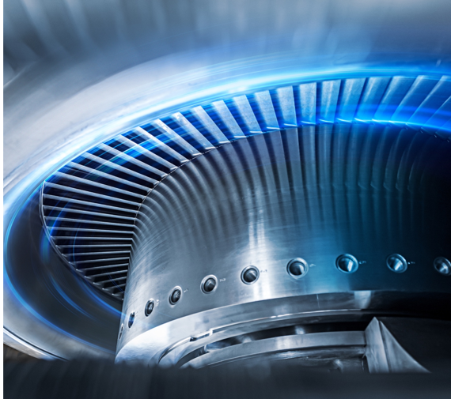
INDICE
Introduzione
Laminette di tenuta
Campagna sperimentale
Analisi numerica
Conclusioni
Sviluppi futuri

Slide 3
INDICE
Introduzione
Laminette di tenuta
Campagna sperimentale
Analisi numerica
Conclusioni
Sviluppi futuri

Slide 4
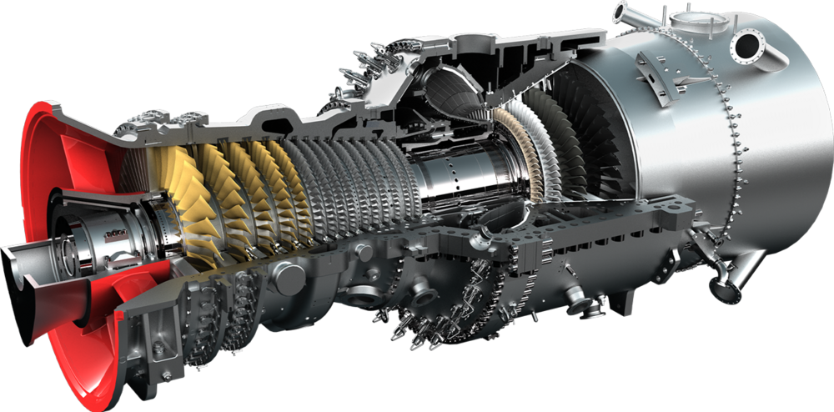
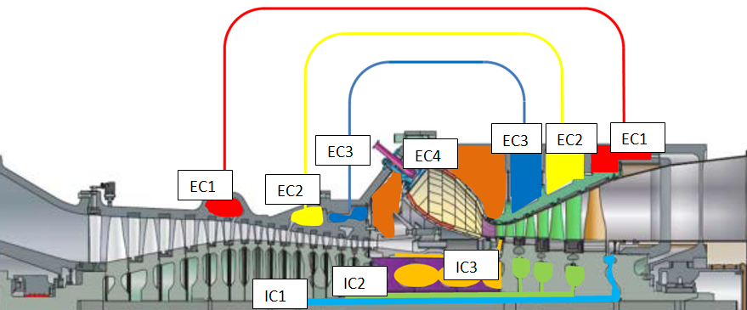
Introduzione
Un anno di collaborazione (6 mesi full-time) con team Sistema Aria Secondaria (SAS) di Ansaldo Energia.
Scopi SAS
Raffreddamento pale
Sigillo cavità
Riduzione trafilamenti parassiti
Obiettivi della Tesi
Analisi sperimentale laminette di tenuta
Definizione curve caratteristiche
Valutazione numerica miglioramenti prestazionali con adozione di tenute migliorate
Valutazione incremento potenza e rendimento dell’impianto
Notes:
Collaborazione Ansaldo Energia → team SAS
Cooling hot parts
Sealing open cavities
Clearance e axial thrust control
Riduzione leakage parassiti
FOCUS: riduzione leakage (strip seals)
CARATTERIZZAZIONE SPERIMENTALE:
Due configurazioni → align & misalign

Slide 5
INDICE
Introduzione
Laminette di tenuta
Campagna sperimentale
Analisi numerica
Conclusioni
Sviluppi futuri

Slide 6
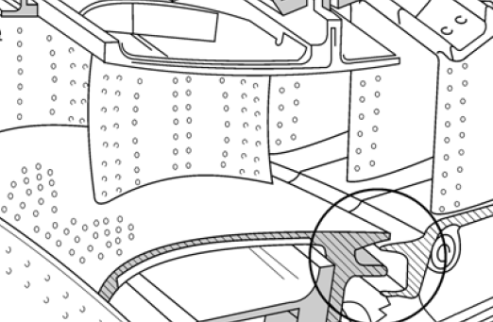
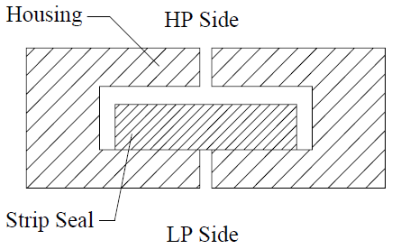
Laminette di tenuta
Posizionate per sigillare il gap tra due piattaforme statoriche adiacenti di turbina
Alloggiamento
Alta pressione
Laminetta di tenuta
Bassa pressione
Il gap equivalente $J_{eq}$ si può definire come il gap reale (microgeometria non misurabile) moltiplicato per un coefficiente di efflusso
→ Necessaria caratterizzazione sperimentale
$J_{eq}$ esprime la qualità della tenuta e dipende da:
Geometria di alloggiamento e tenuta
Rugosità di alloggiamento e tenuta
Flessibilità e deformabilità della tenuta
Notes:
Strip seal: elementi che permettono di sigillare i gap tra le piattaforme statoriche
Ne esistono diversi tipi: sono riportate degli esempi di tenute curve e rivestite (chiamate cloth)
Tipologia analizzata è quella piana riportata nel riquadro rosso
Caratterizzazione con gap equivalente
J_reale è dell’ordine dei millimetri
J_eq è dell’ordine di qualche micromentro → sigillo piuttosto efficiente

Slide 7
INDICE
Introduzione
Laminette di tenuta
Campagna sperimentale
Analisi numerica
Conclusioni
Sviluppi futuri

Slide 8
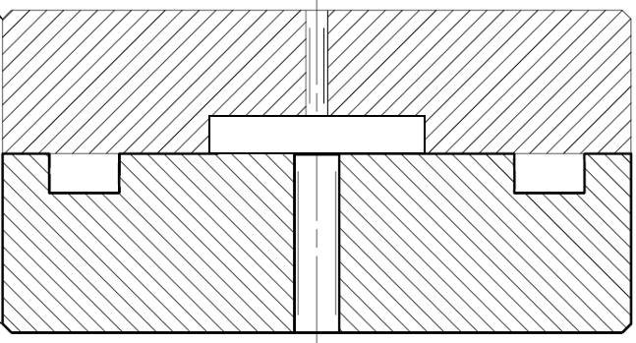
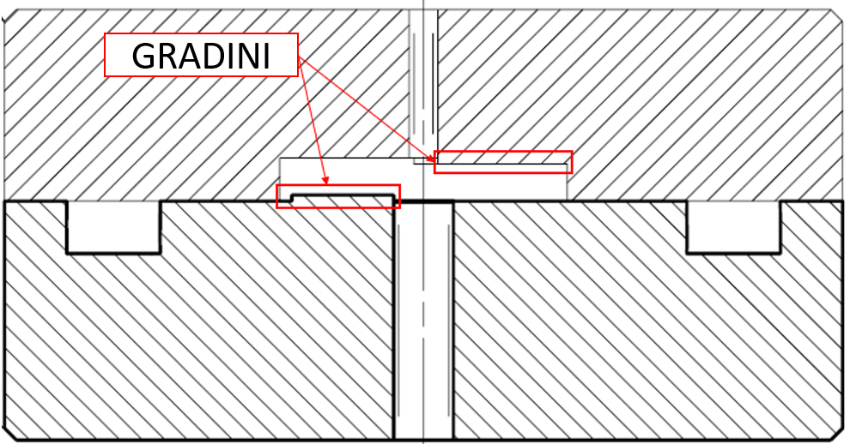
Campagna sperimentale – articoli testati
Aloggiamento allineato
Tenute testate hanno dimensione prevalentemente longitudinale, stessa lunghezza e stessa larghezza.
Diverso spessore in sezione trasv.
Spessa
Spessa-giocoZero
Sottile
Alloggiamento disallineato
+ Sottile → + flessibile/deformabile → migliore sigillo
Migliori prestazioni attese
Notes:
Strip seals caratterizzate in due condizioni possibili di allineamento: uno perfetto e uno no (può essere dovuto alla manifattura, assemblaggio e deformazioni termiche)
test rig opportuno
Nell’inner frame si vede un alloggiamento esterno → ci va o-ring in gomma per ridurre i leakage parassiti laterali
Disallineato costruito considerando le condizioni peggiori relative alle tolleranze geometriche del disegno CAD della groove in macchin
Rig allineato è più profondo della condizione nominale di macchina (h_seal=h_groove) → la tenuta in realtà si può muovere → testata tenuta thicker
Rig disallineato ha profondità più simile alla condizione nominale → nel caso disallineato tenuta thick accettabile
Tenuta thicker: non necessario testarla in caso misalign. perché groove meno alta che caso align.

Slide 9
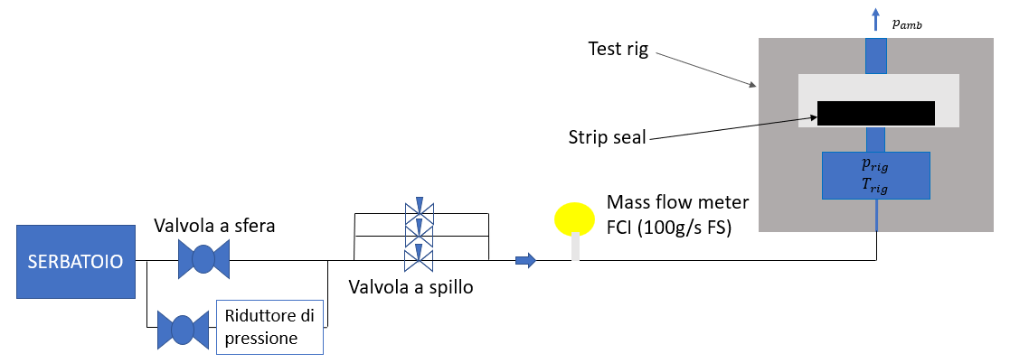
Campagna sperimentale – configurazione
Misure
Portata massica [g/s]
Temperatura monte [°C]
Pressione monte e valle [bar]
$p_{max} \sim$10 [barG], $\dot{m} {\sim 10}^{0}$ [g/s], Temperatura ambiente, scarico in atmosfera lab., $p_{atm}$ misurata
Notes:
Tank alimentato da due compressori: si accendono quando la pressione è a 8.5 bar relativi e la portano a 10
Due linee: una con riduttore di pressione a 3 bar relativi per valutare eventuali punti critici complicati da misurare con l’approccio classico
Valvole a spillo per la regolazione della pressione nella linea che alimenta la sezione di test
Mass flow controller
Leakage verso l’atmosfera (chiuso)
Mass flow controller in alcune occasioni per fare misure più accurate (3 o 20 g/s)
Valvola per isolare il volume di misura
Apparato per il test
plenum in cui si misura pressione e temperatura
Messi componenti del test rig con tenuta da testare
Pressione atmosferica misurata con barometro

Slide 10
Campagna sperimentale – configurazione
Il gap equivalente (qualità della tenuta) è stato derivato dai parametri misurati
$${PR}_{crit}={\left(\frac{k+1}{2}\right)}^{\frac{k}{k−1}}$$
$$J_{eq}={\dot{m}}_{rig}∙\frac{\sqrt{R∙T_{rig} }}{p_{rig}∙L_{seal}∙Ψ}$$
$Ψ$ assume diverse definizioni a seconda che il rapporto di pressione monte-valle tenuta $PR<oppure> PR_{crit}$
$$PR<{PR}_{crit}$$
$$Ψ=f(PR,k)$$
$$PR>{PR}_{crit}$$
$$Ψ=f(k)$$

Slide 11
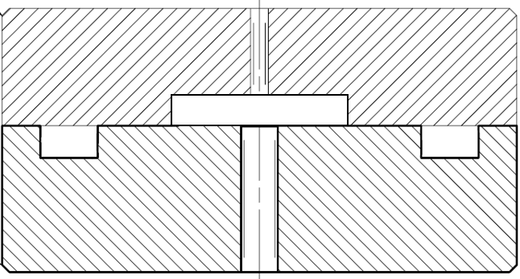
Campagna sperimentale – attivazione
Transizione tra due stati → instabile
Tenuta alzata dall’aria e spinta contro il coperchio → miglior sigillo
ARIA
Notes:
MONTAGGIO:
Innercover posizionata nell’alloggiamento del plenum
Posizionata tenuta al centro dell’apertura per il passaggio dell’aria e si vede l’oring che ha lo scopo di ridurre i leakage del rig
Chiusura con coperchio
Chiusura con flangia per valutare leakage parassiti → risultati trascurabili rispetto alla portata misurata
TEST:
Pressione variata in modo graduale con valvole a spillo → passo mezzo bar
Stabilizzazione per assicurare buona qualità del dato
Durante il test si procedeva solo con l’aumento della pressione o riduzione in modo graduale per valutare eventuali fenomeni di isteresi
ATTIVAZIONE:
Se tenute hanno lo spazio per muoversi possono venire alzate e spinte contro l’inner cover aumentando l’efficacia di sigillo (riduce Jeq): questa è l’attivazione
Thicker non si può muovere → attivazione non possibile

Slide 12
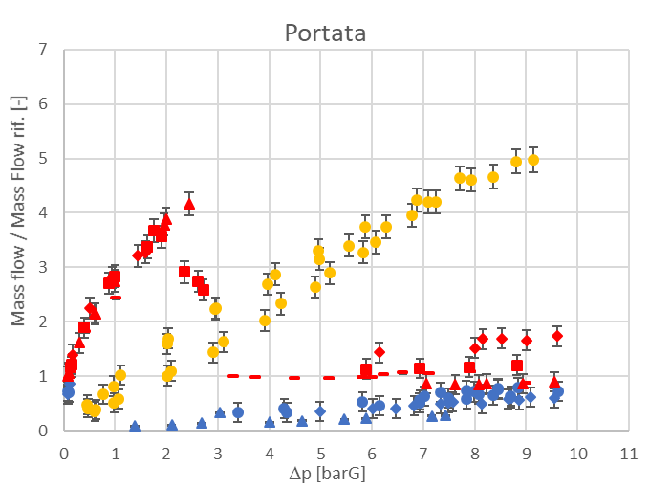
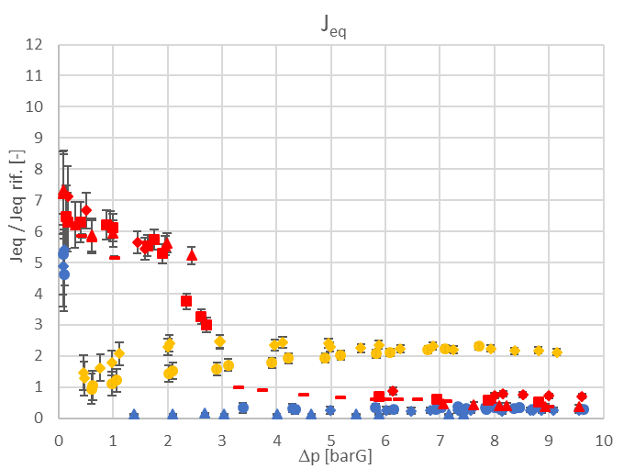
Campagna sperimentale – risultati test
Configurazione alloggiamento allineato
Eseguiti molti test anche su tenute usurate
Spessa
Sottile
Spessa-giocoZero
Spessa
Sottile
Spessa-giocoZero
ATTIVAZIONE
Miglioramento prestazioni sottile vs. spessa
Notes:
Risultati mostrati scalati con una grandezza di riferimento riferita alla current-thick:
Primo valore di mass flow o Jeq dopo l’attivazione
ROSSO E BLU: tenuta spessa e sottile
DIVERSI SIMBOLI: diverse ripetizioni dello stesso test
THICK-GIOCOZERO: no attivazione perché non ha spazio per muoversi: performance di sigillo legate solo alla configurazione geometrica
THICK e THIN: prestazioni molto legate alla pressione → forza esercitata dalla pressione sula tenuta e poi contro l’housing molto elevata → J basso
MASS FLOW:
M aumenta prima dell’attivazione poi, dopo, rimane circa costante
Differenza tra le diverse ripetizioni attribuibile alla diversa posizione assunta dalla tenuta dopo l’attivazione (ha un po’ di spazio anche per muoversi sul piano dell’innerframe e cover
J_EQ:
Tenuta thin ha Jeq sensibilmente più basso → Jeq ridotto di un fattore 10 circa intorno ai 3 bar
Grande miglioramento se le tenute lavorano a una pressione minore di quella di attivazione delle thick

Slide 13
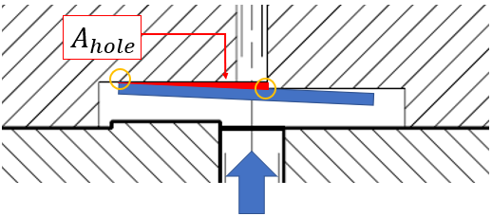
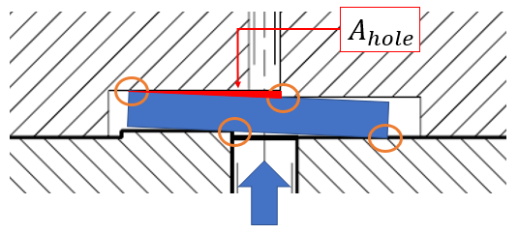
Campagna sperimentale –
schema disallineamento
SOTTILE
Area laterale triangolare dovuta al posizionamento
SPESSA
Aria
Considerata per valutare il $J_{eq}$ effettivo
Aria
2 contatti lineari
4 contatti lineari
Tenuta risulta incastrata
Contatto lineare → stress maggiori → probabile sigillo più efficiente
Notes:
Geometria rig fa sì che si formi un’area laterale dove l’aria soffre minore resistenza → tende a passarci
A_hole va valutata
Sperimentalmente l’aria usciva da una parte del rig → supposto che la tenuta fosse posizionata in modo da tapparne una A_hole
Per determinare A_hole è stata supposta la tenuta indeformabile, approssimazione abbastanza forte soprattutto nel caso di tenuta sottile che assicura una buona qualità di sigillo proprio grazie a questa sua caratteristica
Per valutare il J_eq del contatto è stata rimossa dall’area equivalente misurata sperimentalmente A_hole
Dalla letteratura si sa che i contatti lineari aumentano l’efficacia di sigillo a causa degli elevati stress locali
Current-thick ha due contatti lineari in più, inoltre con stress maggiori dovuti alla pressione, forza di serraggio e dimensione della groove stessa
→ Contatto lineare a causa della limitata superficie di contatto genera elevati stress che, è dimostrato in letteratura, assicura una qualità di sigillo più efficiente associata alle micro-deformazioni della rugosità superficiale

Slide 14
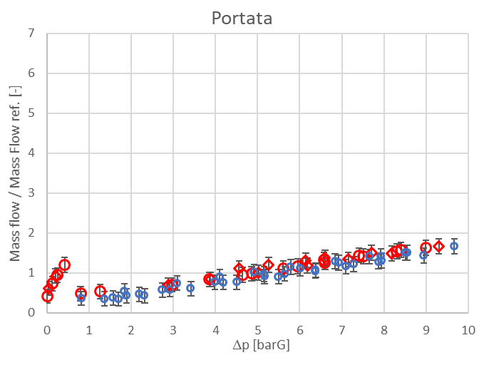
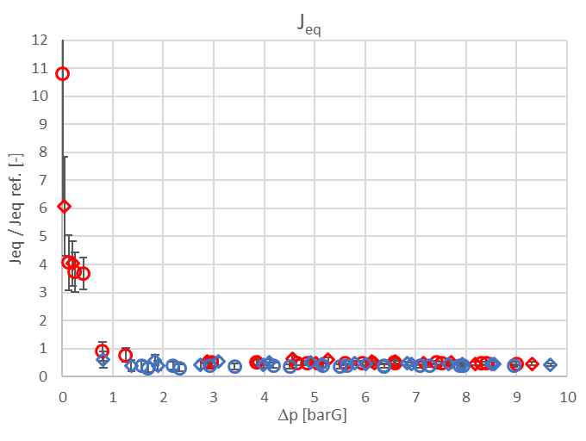
Campagna sperimentale – risultati test
Configurazione alloggiamento disallineato
Spessa
Sottile
Spessa
Sottile
Circa stesse prestazioni tra le due tipologie di tenute
ATTIVAZIONE (spostata a p minori)
Notes:
Tenute thick e thin in configurazione disallineata
Attivazione a pressioni minori
Manipolando il Jeq per ottenere effettivamente quello relativo al contatto, le prestazioni sono circa le stesse

Slide 15
INDICE
Introduzione
Laminette di tenuta
Campagna sperimentale
Analisi numerica
Conclusioni
Sviluppi futuri

Slide 16
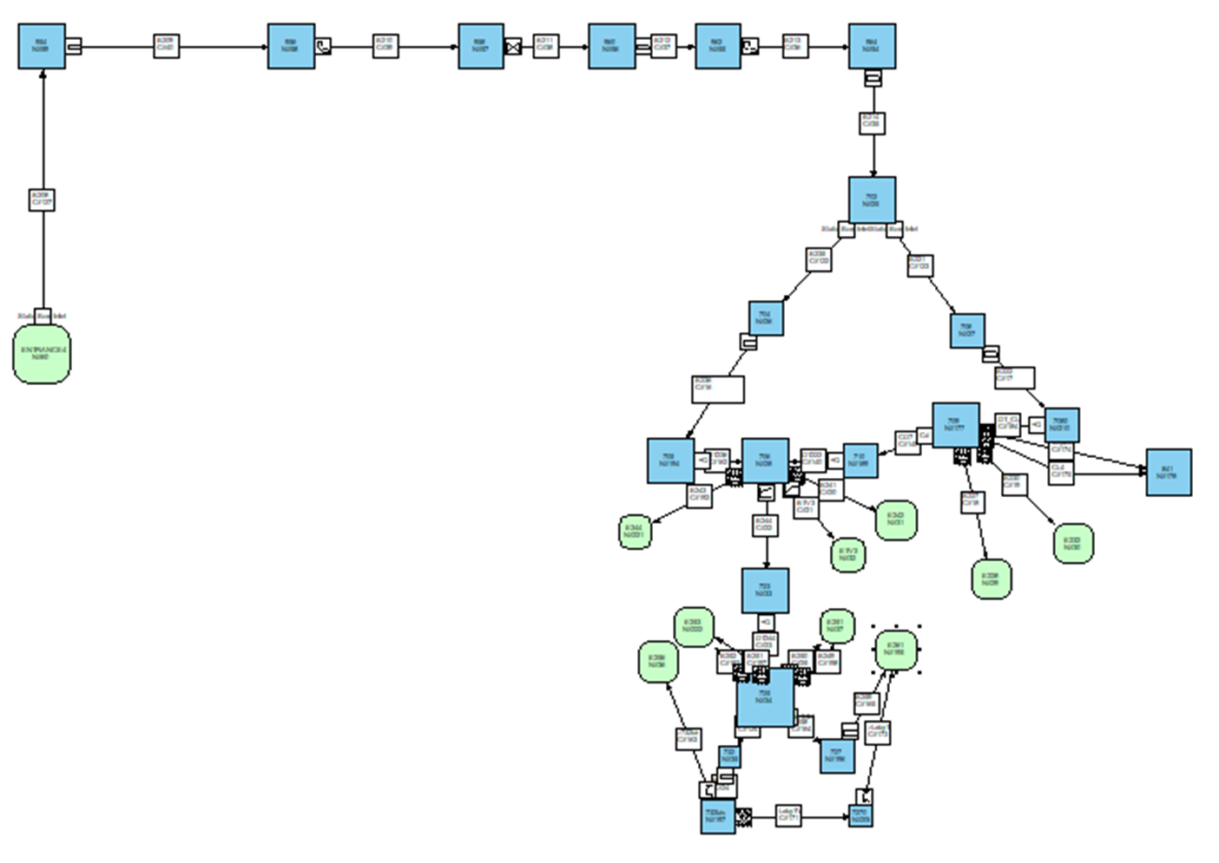
Analisi numerica - modello
Esempio modello di circuito alimentazione di uno stadio di turbina statorico
Basato su CalculiX → tool open source (MTU Aeroengines)
SiX → rete fluida 1D a parametri concentrati
Risoluzione di equazioni di conservazione:
Massa
Energia
Quantità di moto
Calibrazione basata su CFD e/o sperimentazione
tubazione
Spillamento compressore
Pala statorica di turbina
Notes:
Circuiti SAS modellizzati con tool open source (MTU) CalculiX
Solutore multi-fisico
Rete fluida Ansaldo basata sul tool
SiX: solutore 1D a parametri concentrati e risolve le equazioni di conservazione della massa, energia e quantità di moto per determinare il comportamento dei flussi
Tenute analizzate mostrate nella rete fluida in figura

Slide 17
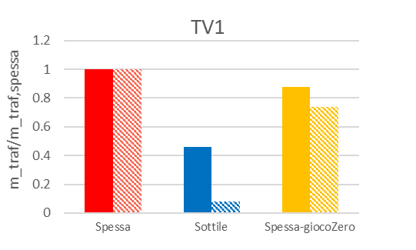
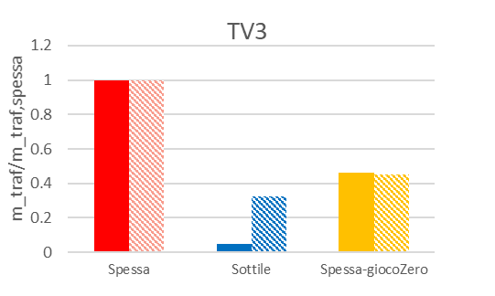
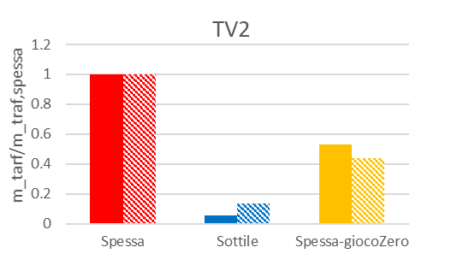
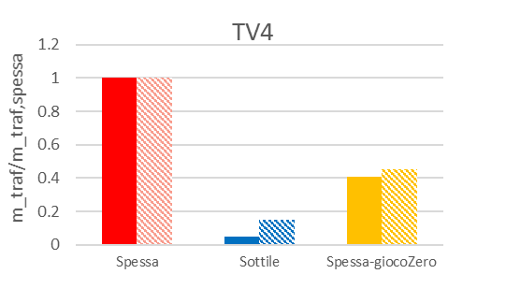
Analisi numerica - config. allineata
DE
DI
Diametro esterno
Diametro interno
Sottile: riduzione trafilamenti marcata
TV: Turbine Vane – Statore Turbina DE, DI: Diametro esterno, Diametro interno
Notes:
Risultati adimensionalizzati con la portata risultante della tenuta current-thick
→ Thicker configurazione più probabile in macchina
Thick peggiorativa rispetto a thicker
Thin sempre migliorativa rispetto a tutti i casi → riduzioni di leakage oscillano tra l’80% e 15% rispetto alla thicker a seconda delle posizioni

Slide 18
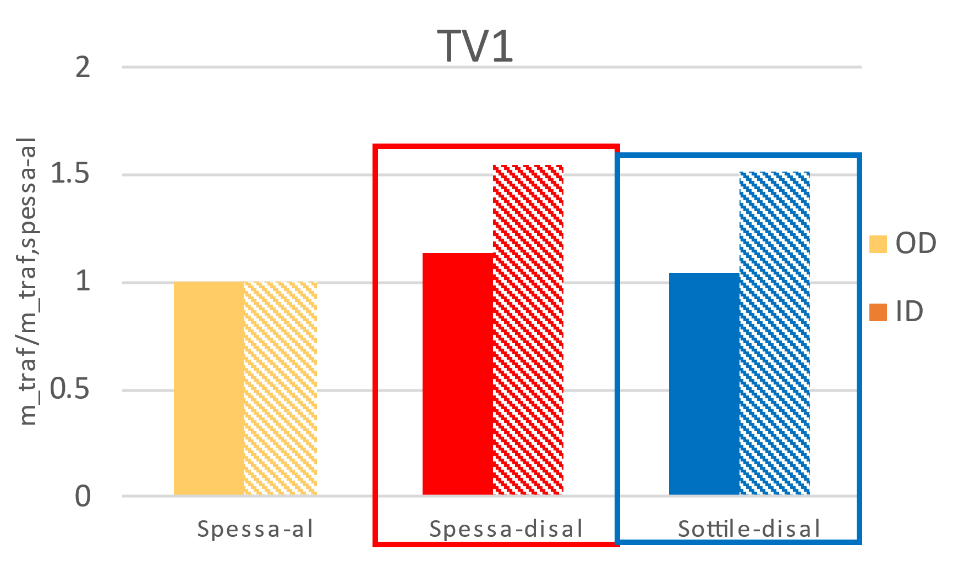
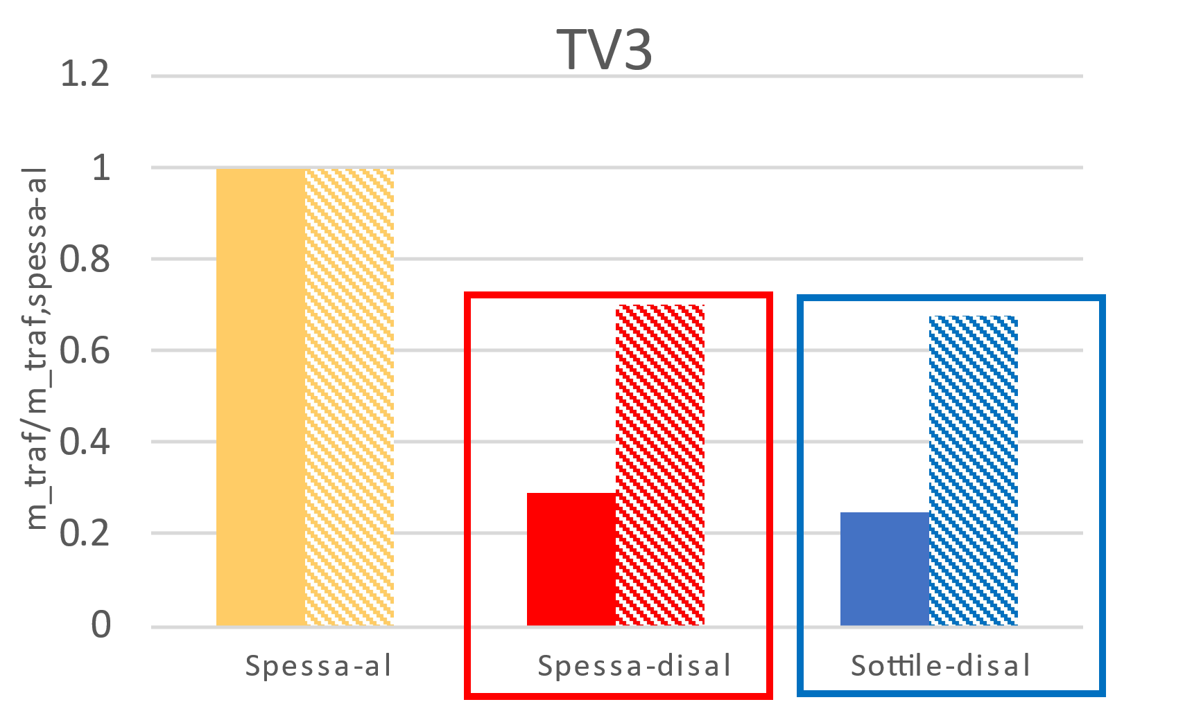
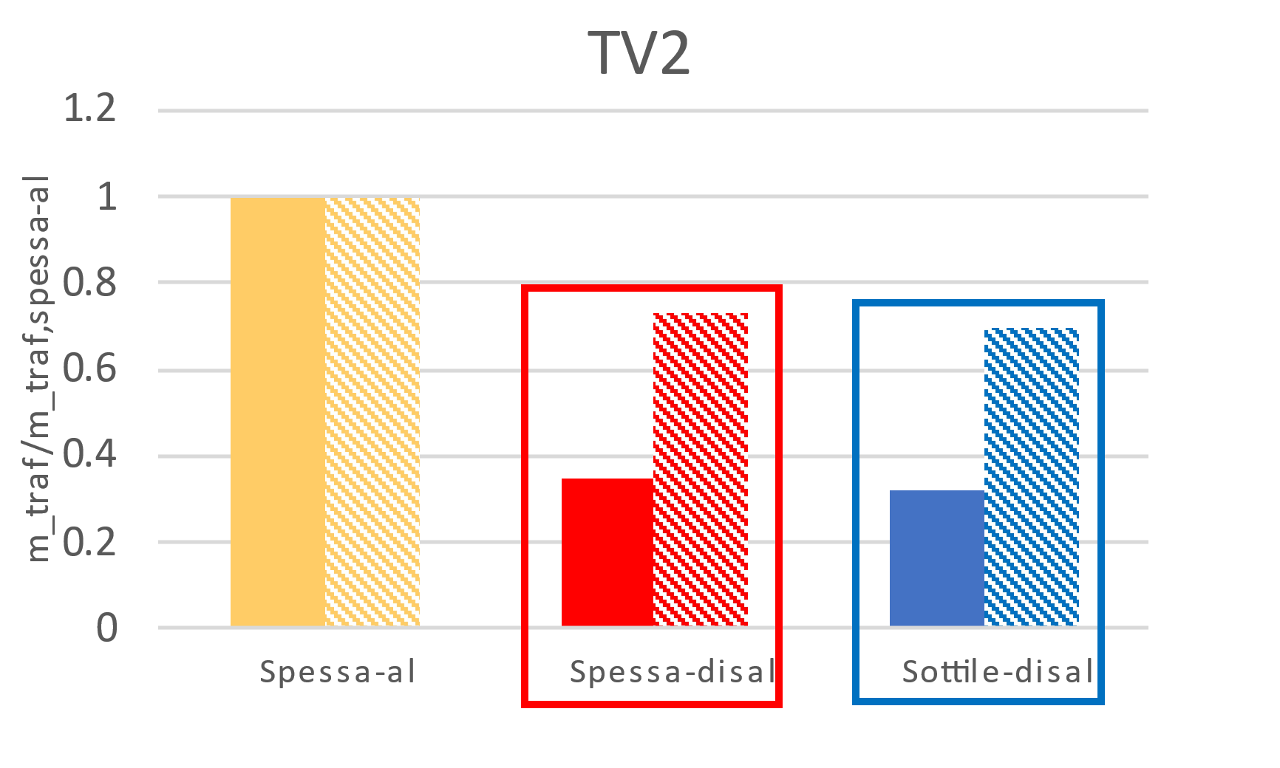
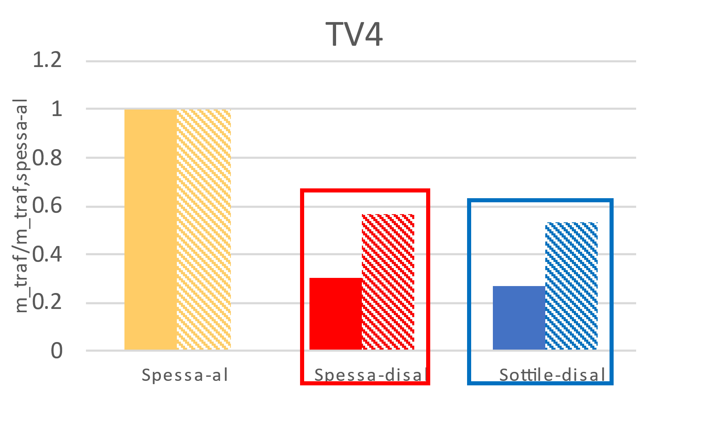
Analisi numerica - config. disallineata
DE
DI
Diametro esterno
Diametro interno
Prestazioni spessa ~ sottile
TV: Turbine Vane – Statore Turbina DE, DI: Diametro esterno, Diametro interno
Notes:
Risultati adimensionalizzati con la portata risultante della tenuta current-thick nel caso allineato (peggiore del caso allineato)
→ Thicker non testata in configurazione disallineata perché groove meno profonda che nel caso allineato → simula condizioni di macchina
TV1 prestazioni peggiorano a causa della marcata influenza della A_hole perché le tenute sono molto corte
Altre schiere tenute più lunghe quindi pesa meno
Caso disallineato migliorativo rispetto a current-thick e poche differenze tra le due tenute testate

Slide 19
Analisi numerica -
risparmio aria SAS e performance
Variazioni consumo aria
ΔPotenza cc [MW]
Δη cc [%]
Spessa Sottile
Riferimento: Spessa-giocoZero
2.5 MW equivalgono a 820 abitazioni in più rifornite di energia
0.05% di incremento di rendimento equivalgono a
600’000 € risparmiati con operazione annuale a pieno regime (365/24/7)
e 850 tonnellate in meno di CO₂ rilasciate in atmosfera.
Notes:
Piccole variazioni di aria secondaria → importanti variazioni di potenza, consumi ed emissioni
Rispetto alla situazione attuale, la thin funziona meglio nel caso allineato e la thick è peggiorativa rispetto alla condizione reale nel caso allineato
Le differenze tra tenute nel caso disallineato sono complessivamente abbastanza piccole
Per questo è stata fatta la valutazione delle prestazioni nel caso allineato in ciclo semplice e combinato 1+1
Effetti tenuta thin, sapendo che le GT funzionano una frazione di tempo della giornata attualmente, ma supponendo comunque 24 ore di base load tutto l’anno:
Energia in più senza aumento di emissioni → + 2.5 MW
Risparmio notevole in termini di emissioni legato a riduzione di consumi – 850ton CO2, ma anche riduzione di costi di più di mezzo milione di € l’anno

Slide 20
INDICE
Introduzione
Laminette di tenuta
Campagna sperimentale
Analisi numerica
Conclusioni
Sviluppi futuri

Slide 21
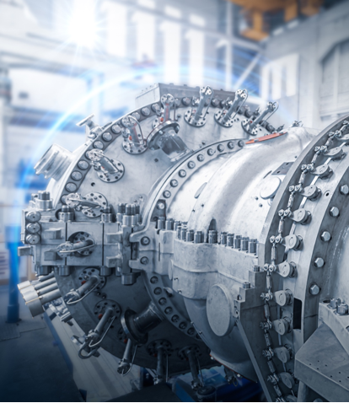
Conclusioni
Pressioni di attivazione diverse tra tenute spesse e sottili → effetto su prestazioni
Tenuta spessa funziona meglio se non soggetta ad attivazione ossia se incastrata. (spessa-giocoZero)
In configurazione disallineata la tenuta spessa migliora la qualità del sigillo, quella sottile la mantiene.
Tenuta sottile sigilla meglio della spessa nel caso allineato, prestazioni simili nel disallineato
Tenuta sottile comunque sempre migliorativa in termini di prestazioni, fino a 2.5 MW e 0.05% rendimento in ciclo combinato.

Slide 22
INDICE
Introduzione
Laminette di tenuta
Campagna sperimentale
Analisi numerica
Conclusioni
Sviluppi futuri

Slide 23
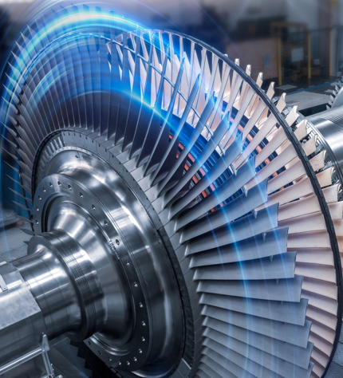
Sviluppi futuri
Validazione in macchina reale delle tenute più sottili per verifica integrità meccanica
Stima della dipendenza del $J_{eq}$ dall’altezza del gradino di disallineamento
Test con tenute sottili esercite
Analisi numerica anche relativa alle tenute usurate

Slide 24
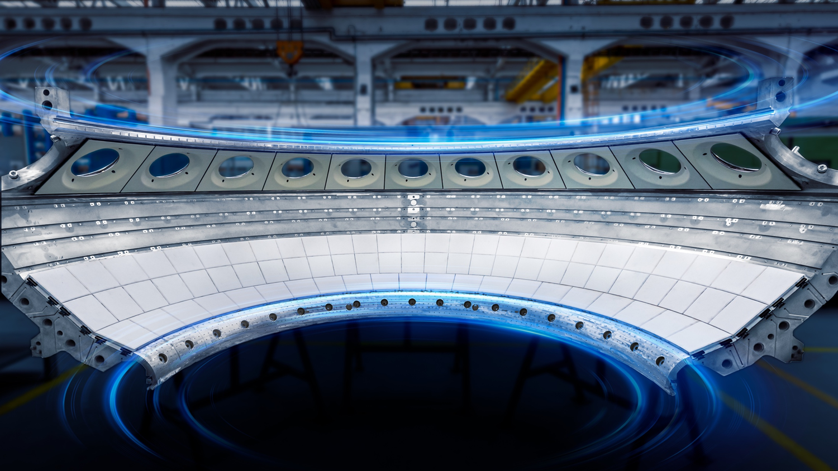
tubinosimone@yahoo.it

